Slide 1
规划编号：（昌）202512004新
武昌区户外广告详细规划
武昌区户外广告详细规划
编制单位：武昌区城市管理执法局
编制时间：2025年12月

Slide 2
户外广告设置详细规划基本情况
序号 | 点位名称 | 规划前 | 规划后 |  |  |  |  |  |  | 页码
 |  | 广告 总数 | 广告 总数 | 广告 总面积 | 墙面 |  |  |  | 地面
 |  |  |  |  | 内透光式 灯箱广告 | LED电子 显示屏 | 集约式 招牌标识 | 建筑物 名称标识 | 集约式 招牌标识
1 | 丁字桥-猫的远方酒店 |  | 1 | 15m² |  |  |  | 1 |  | 17
2
3
4
5
6
7
8
合计 |  |  | 1

Slide 3
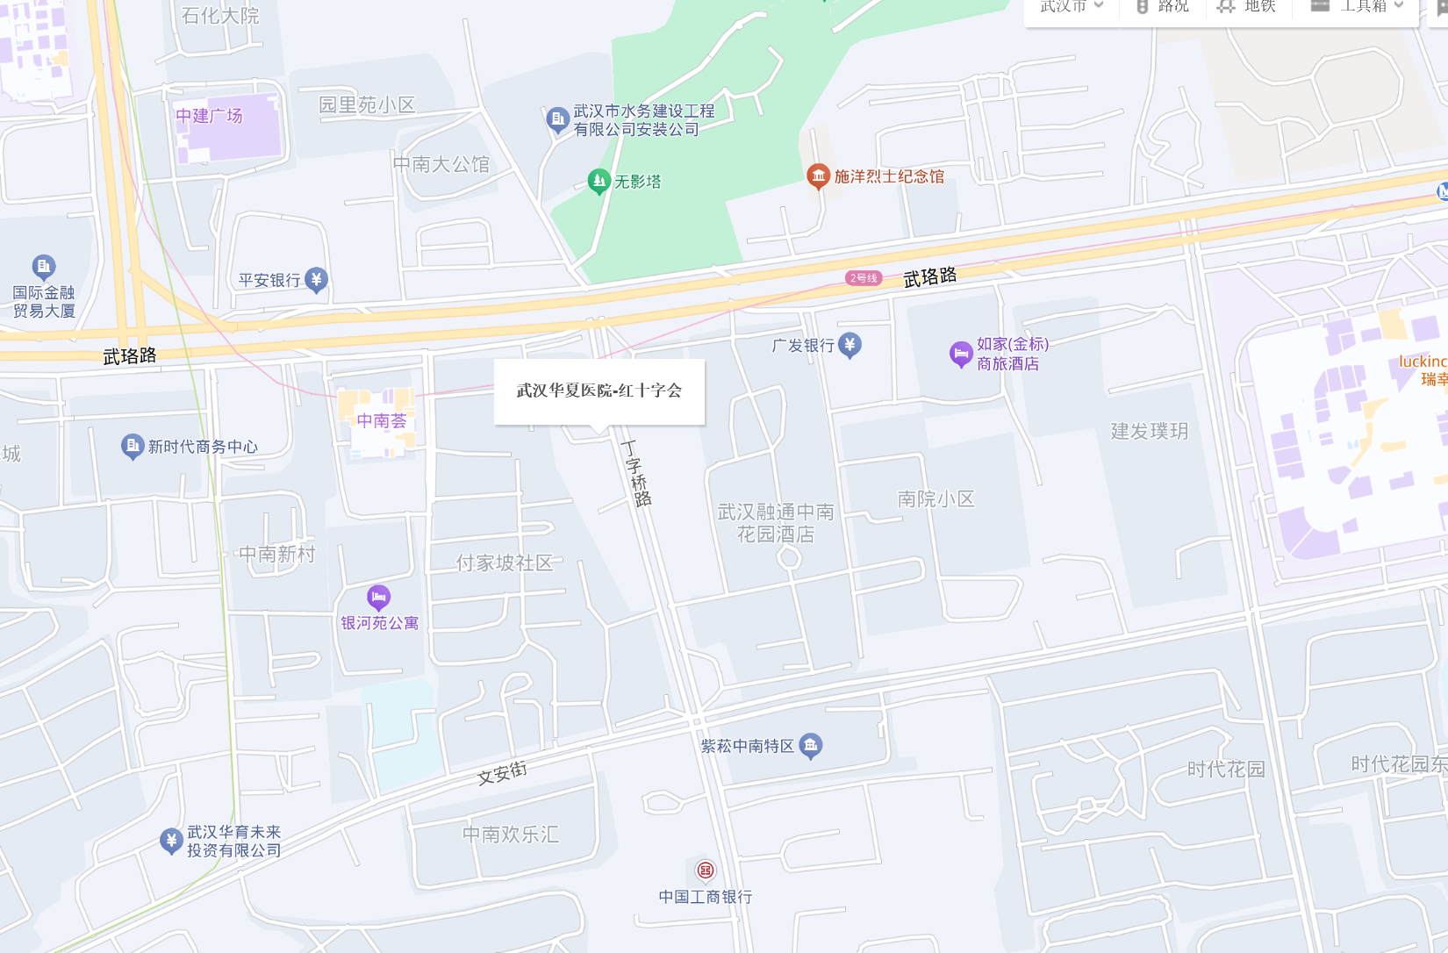
1
丁字桥路-猫的远方酒店
01

Slide 4
猫的远方酒店户外广告招牌基本概述
猫的远方酒店位于湖北省武汉市武昌区丁字桥路4号，房屋性质为综合楼（1-9楼），其中办公建筑面积总约为2504.68平方米，该综合楼预计2025年11月对户外广告招牌设置规划如下:拟申请建筑物标识4个标识字和一个品牌形象,单个字面积2.25平方米(1.5米*1.5米)，单个品牌形象面积2.25平方米(1.5米*1.5米)占总体墙面 3.1 %(墙面面积约 476 平方米)，楼宇标识结构位于实体墙结构，未超过总墙面的30%，拟申请的建筑物标识未影响房屋原有结构、设置墙面为建筑楼右侧外铝方通墙面、未影响消防救援通道和遮窗设置，对此，为提升酒店辨识度，拟申请楼宇标识一处。

Slide 5
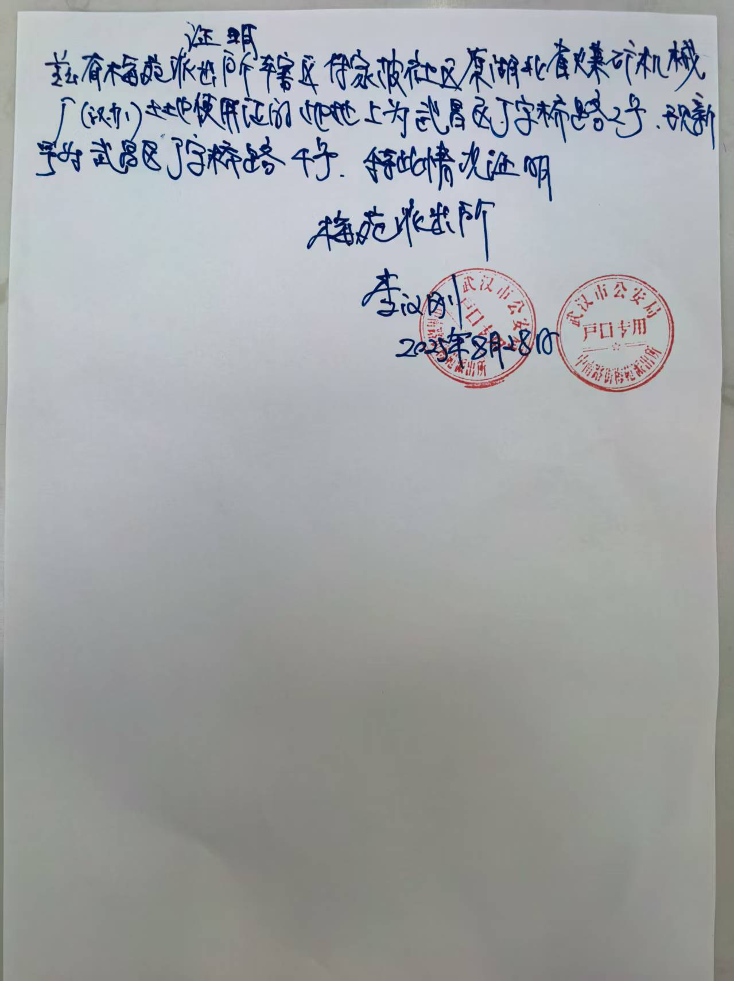
猫的远方酒店辖区派出所地址证明

Slide 6
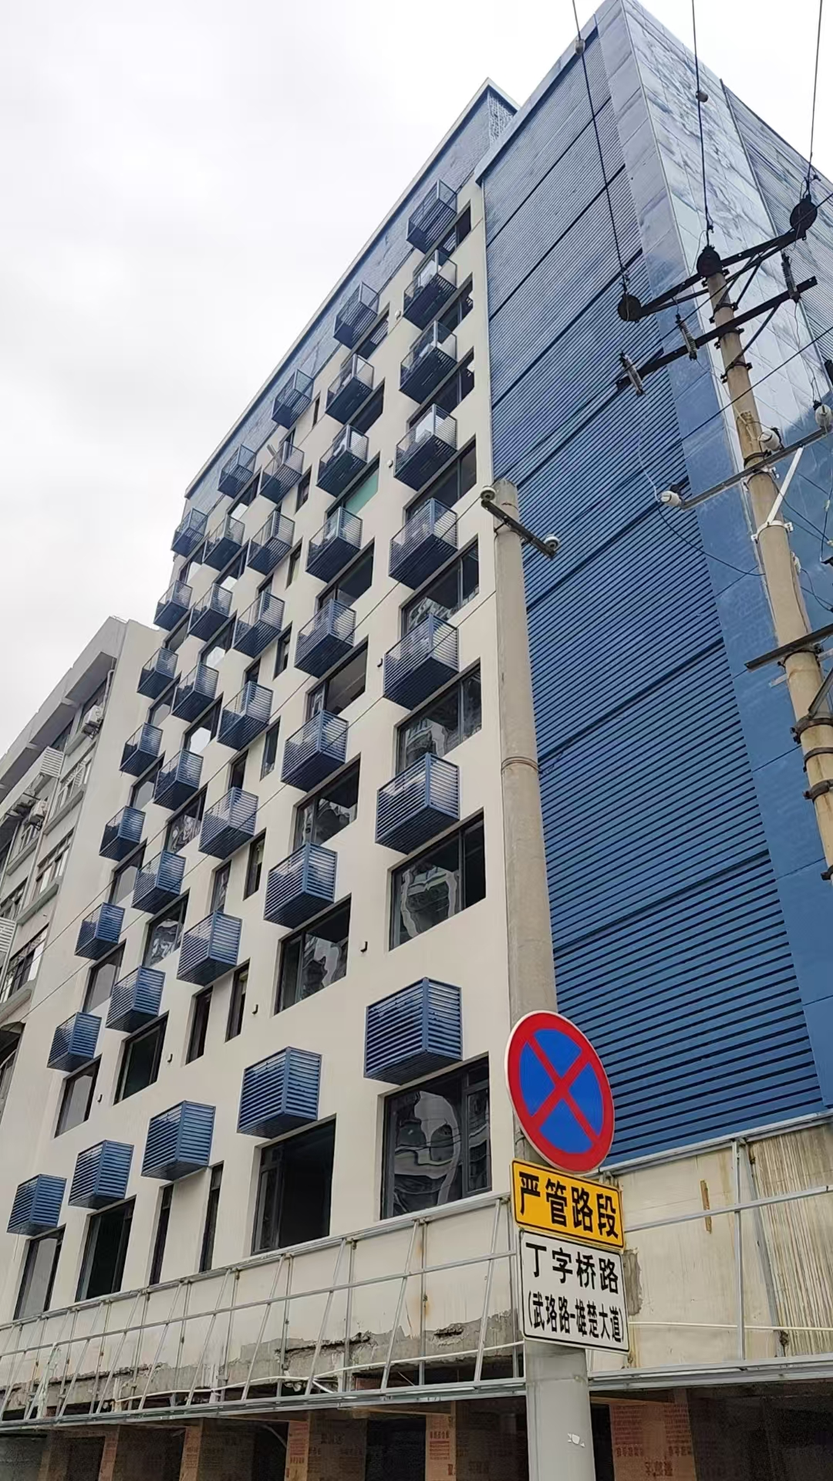
规划前
图中为猫的远方酒店，武珞路与丁字桥路交叉口西南100米

Slide 7
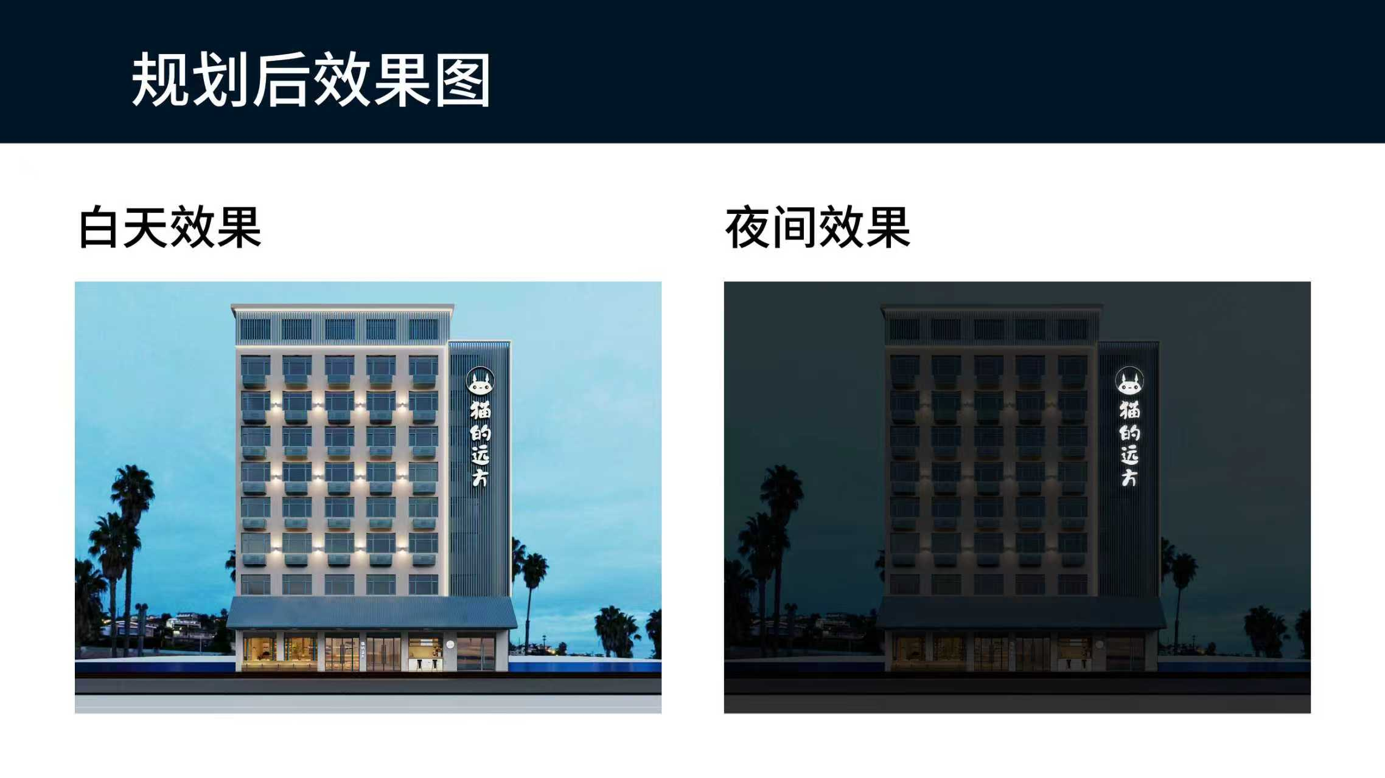
规划后
建筑物名称招牌标识
编号 | 建筑物名称 | 楼层总数 | 标牌标识面积 | 单个字符尺寸（宽*高） | 整体尺寸（宽*高） | 招牌整体与所在墙面高度占比
1 | 猫的远方 | 9层 | 平方米 | 1.5米X1.5米 | 1.5米X10米 | 3.1%

Slide 8
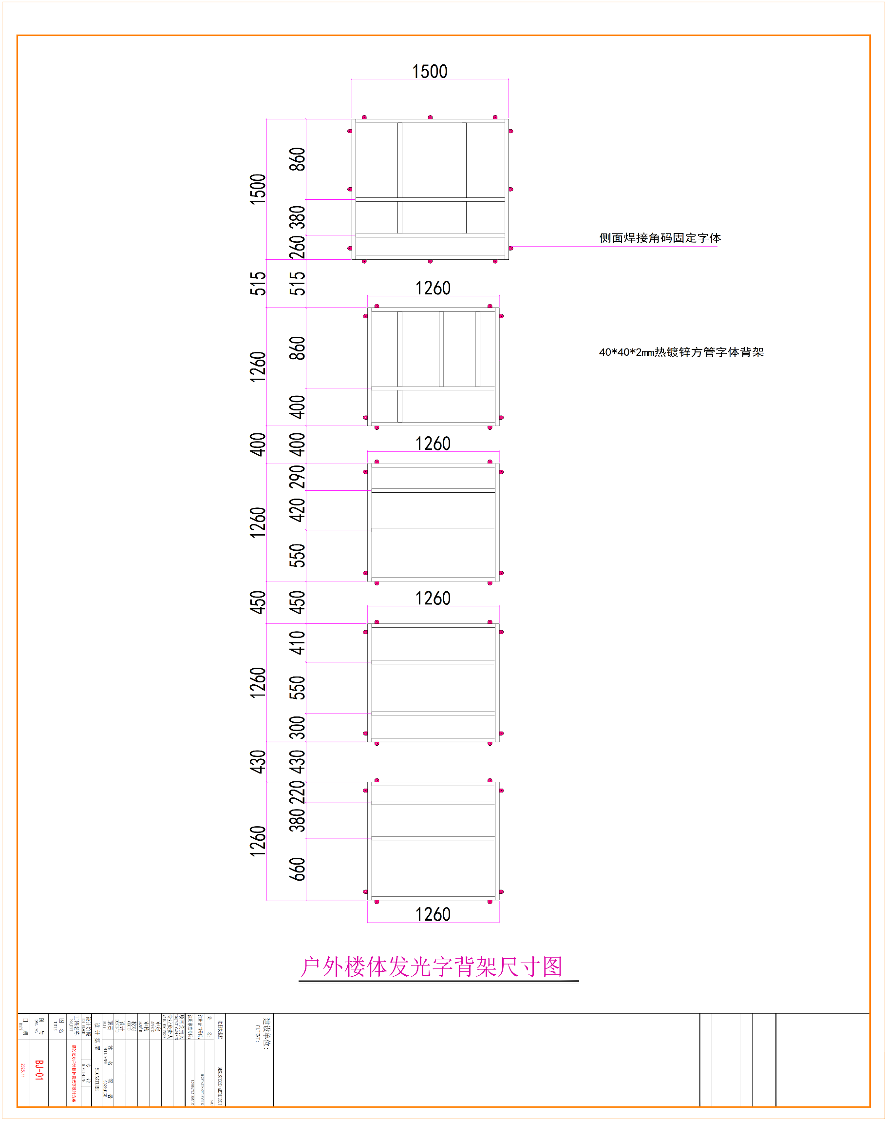
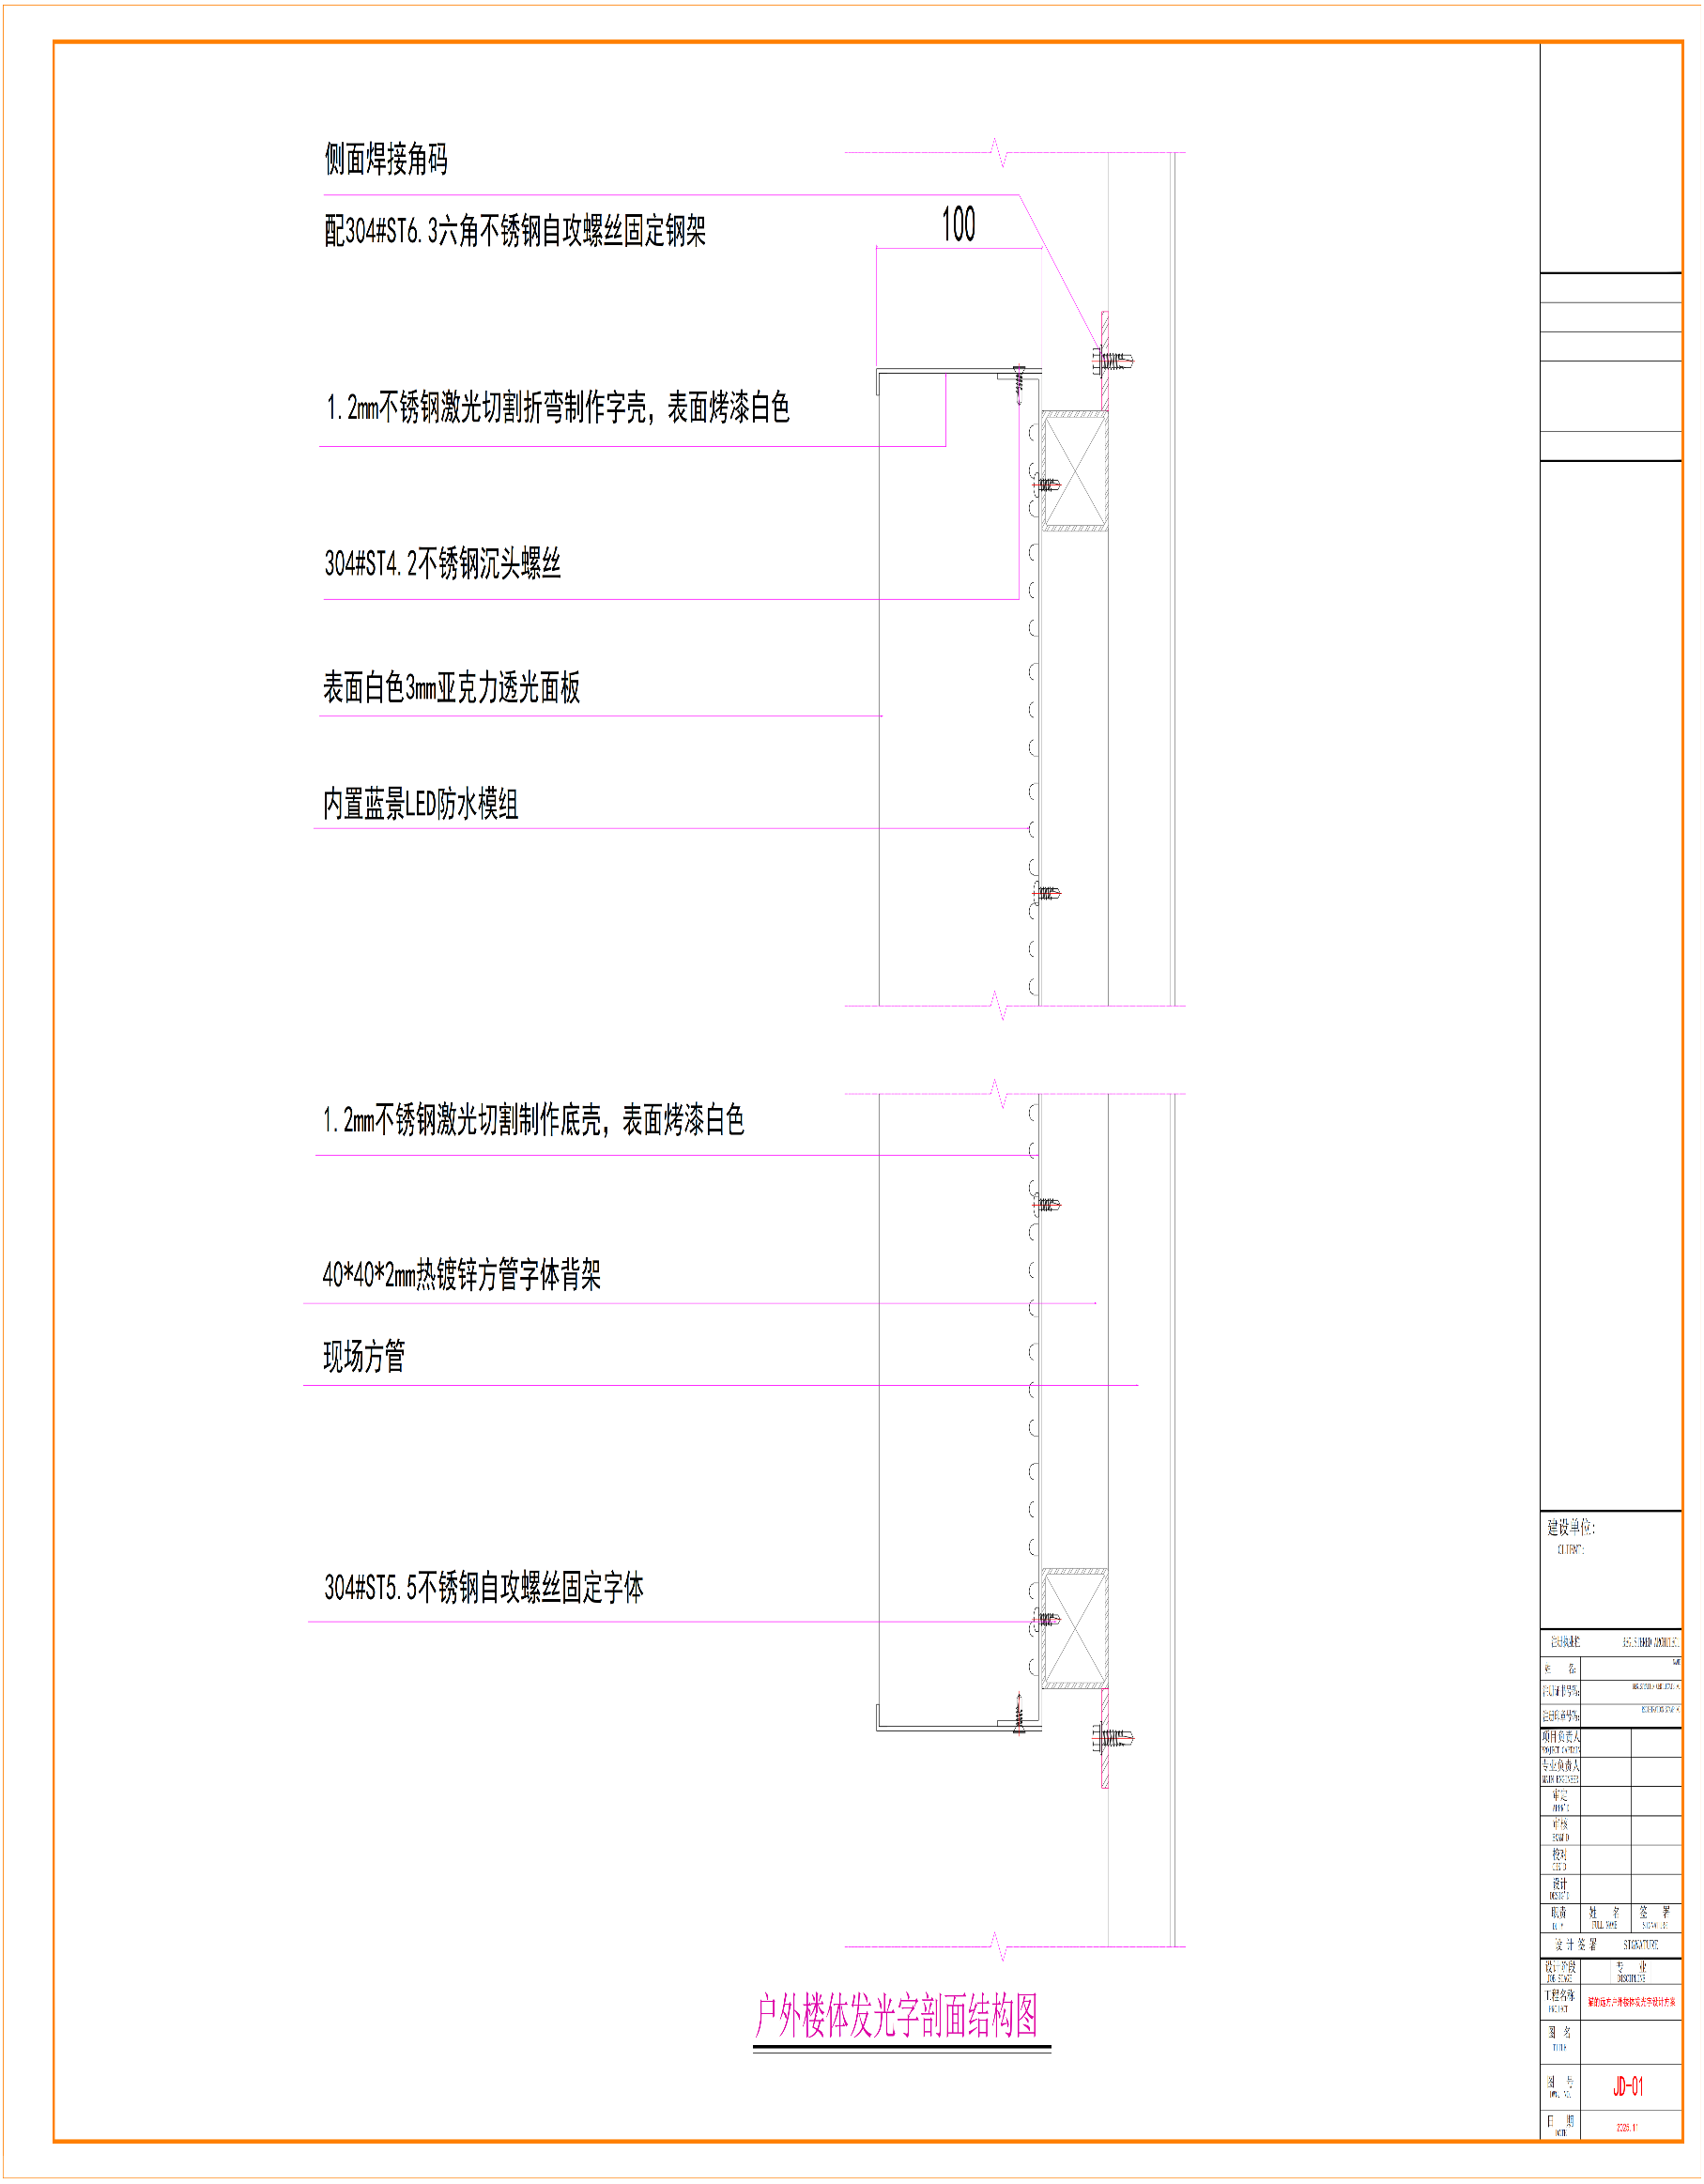
结构图

Slide 9
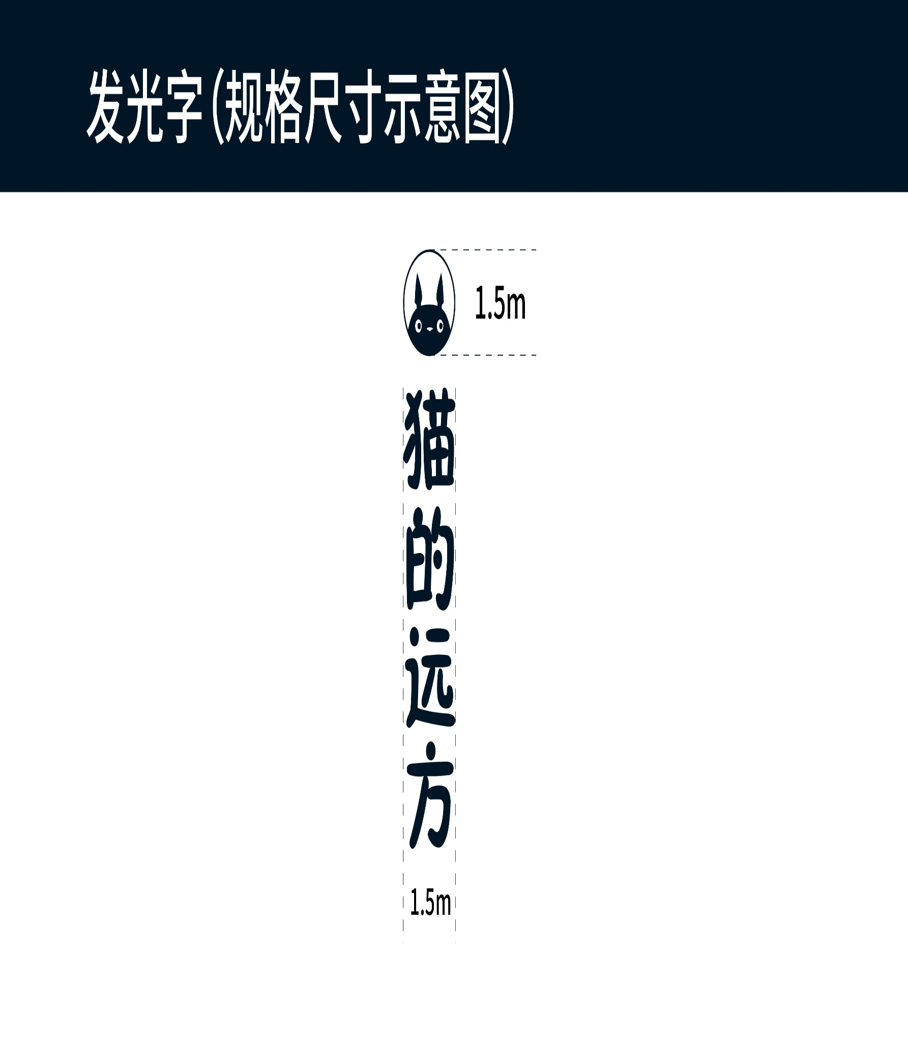
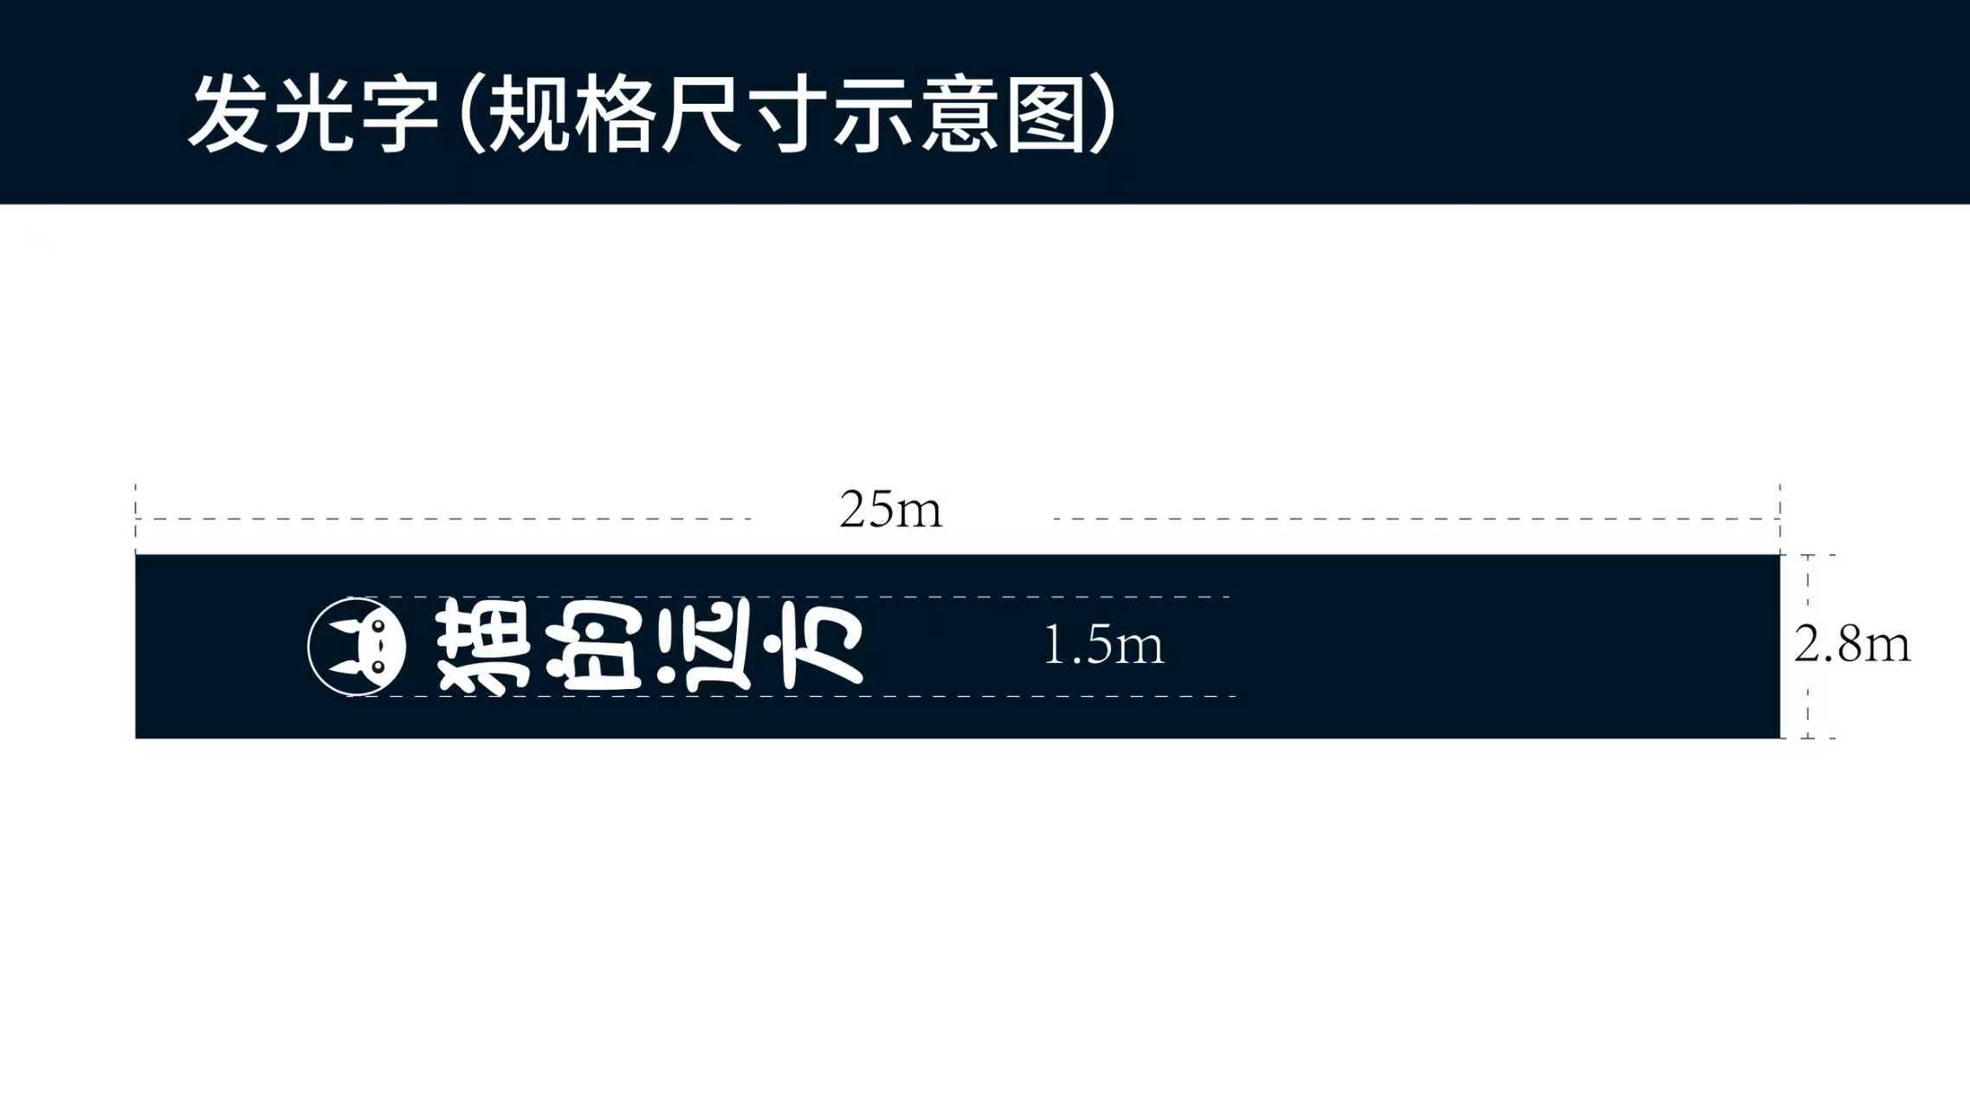
结构图

Slide 10
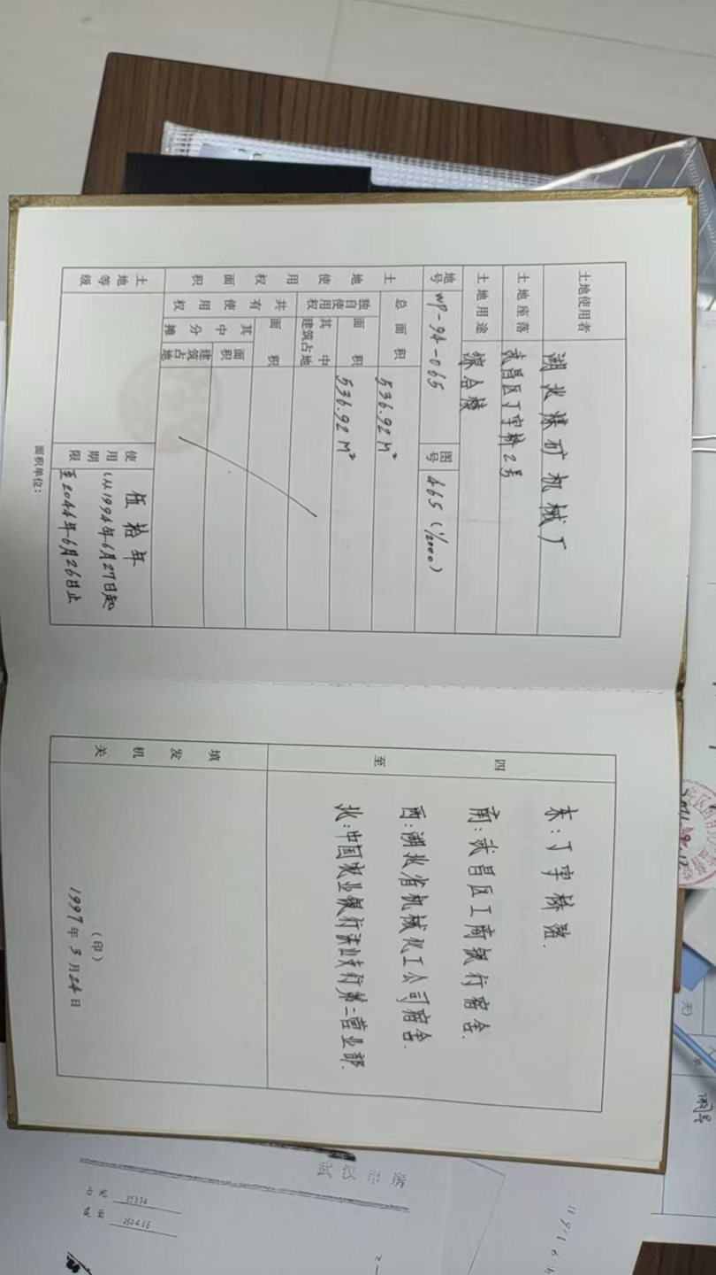
产权资料（房产证、红线图等）

Slide 11
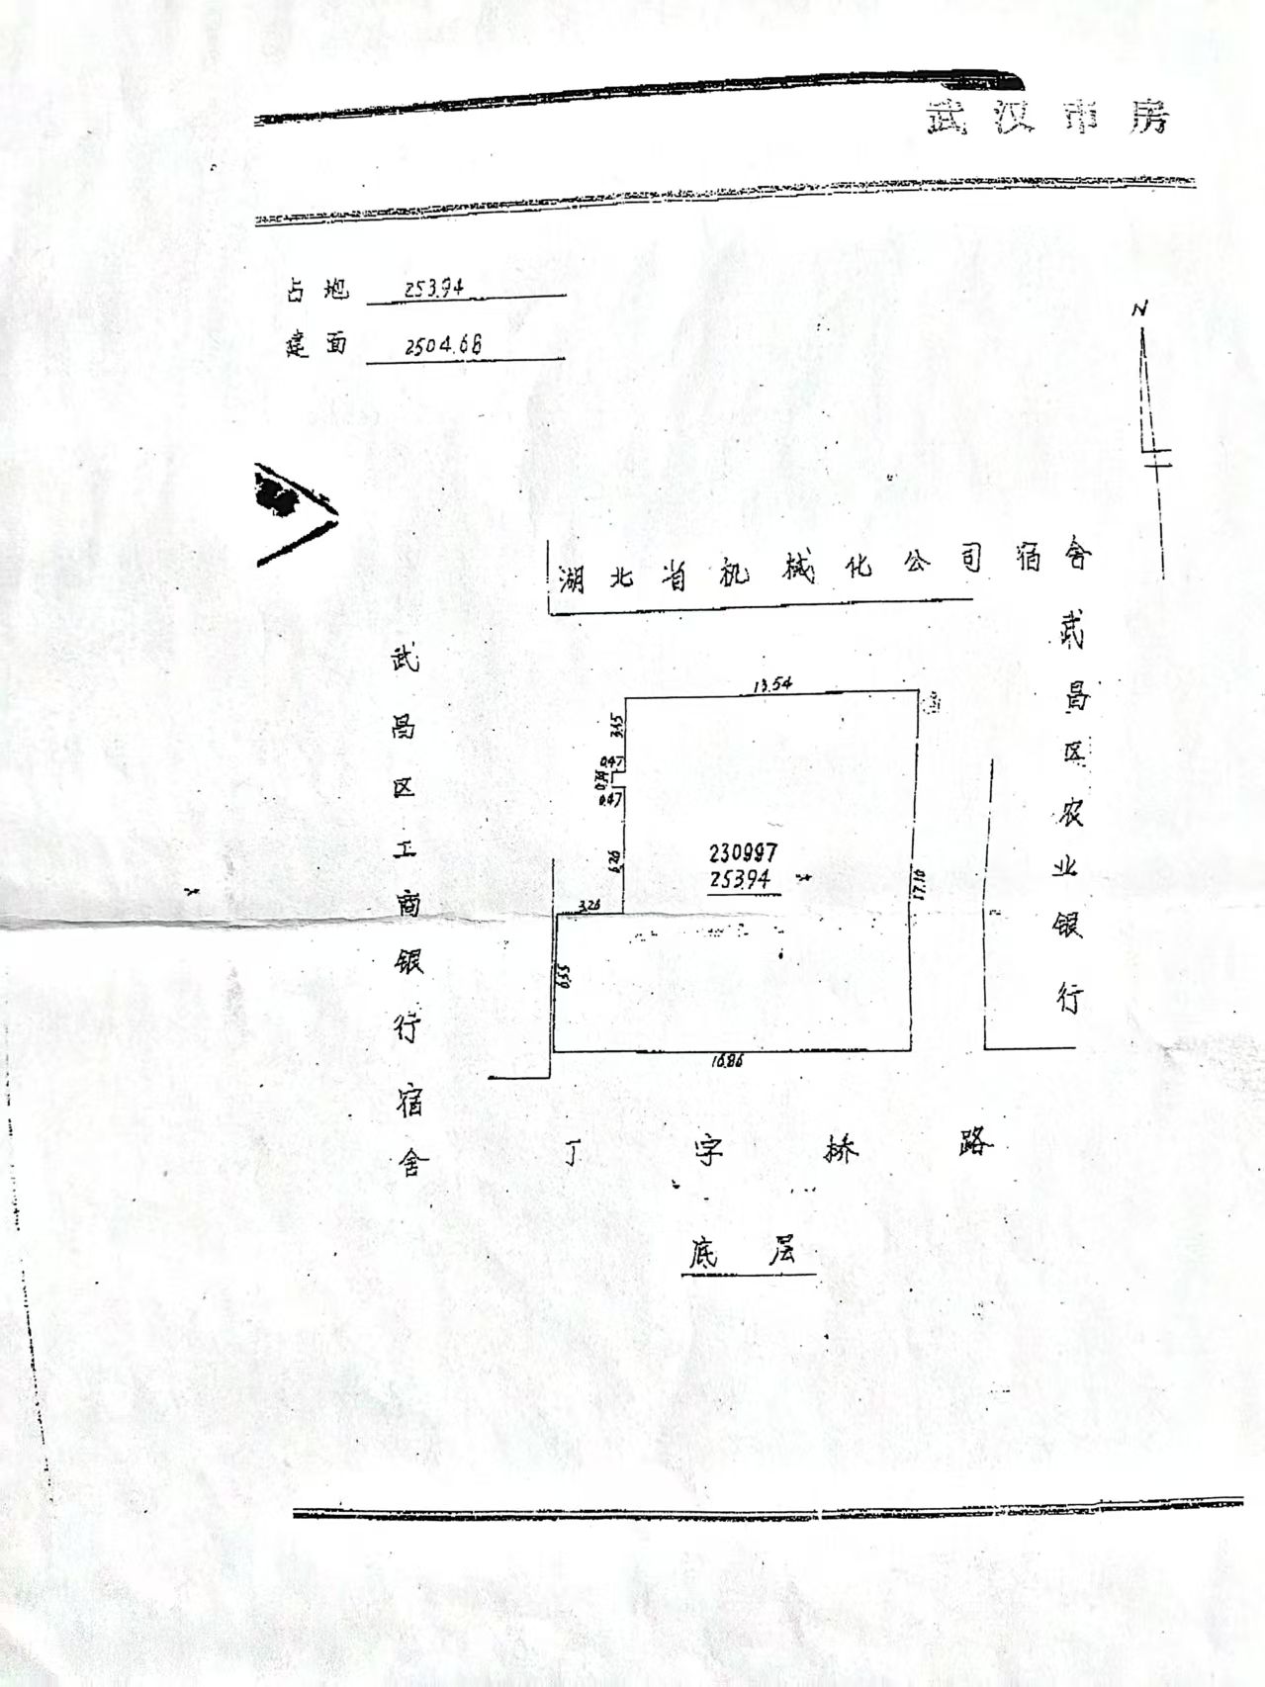
产权资料（房产证、红线图等）

Slide 12
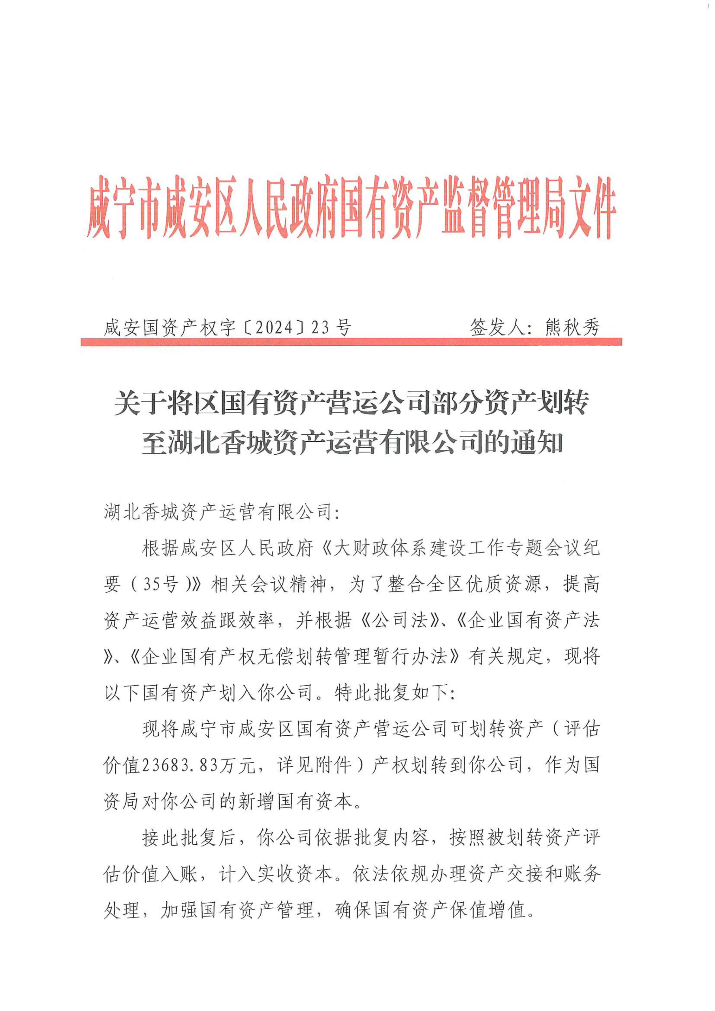
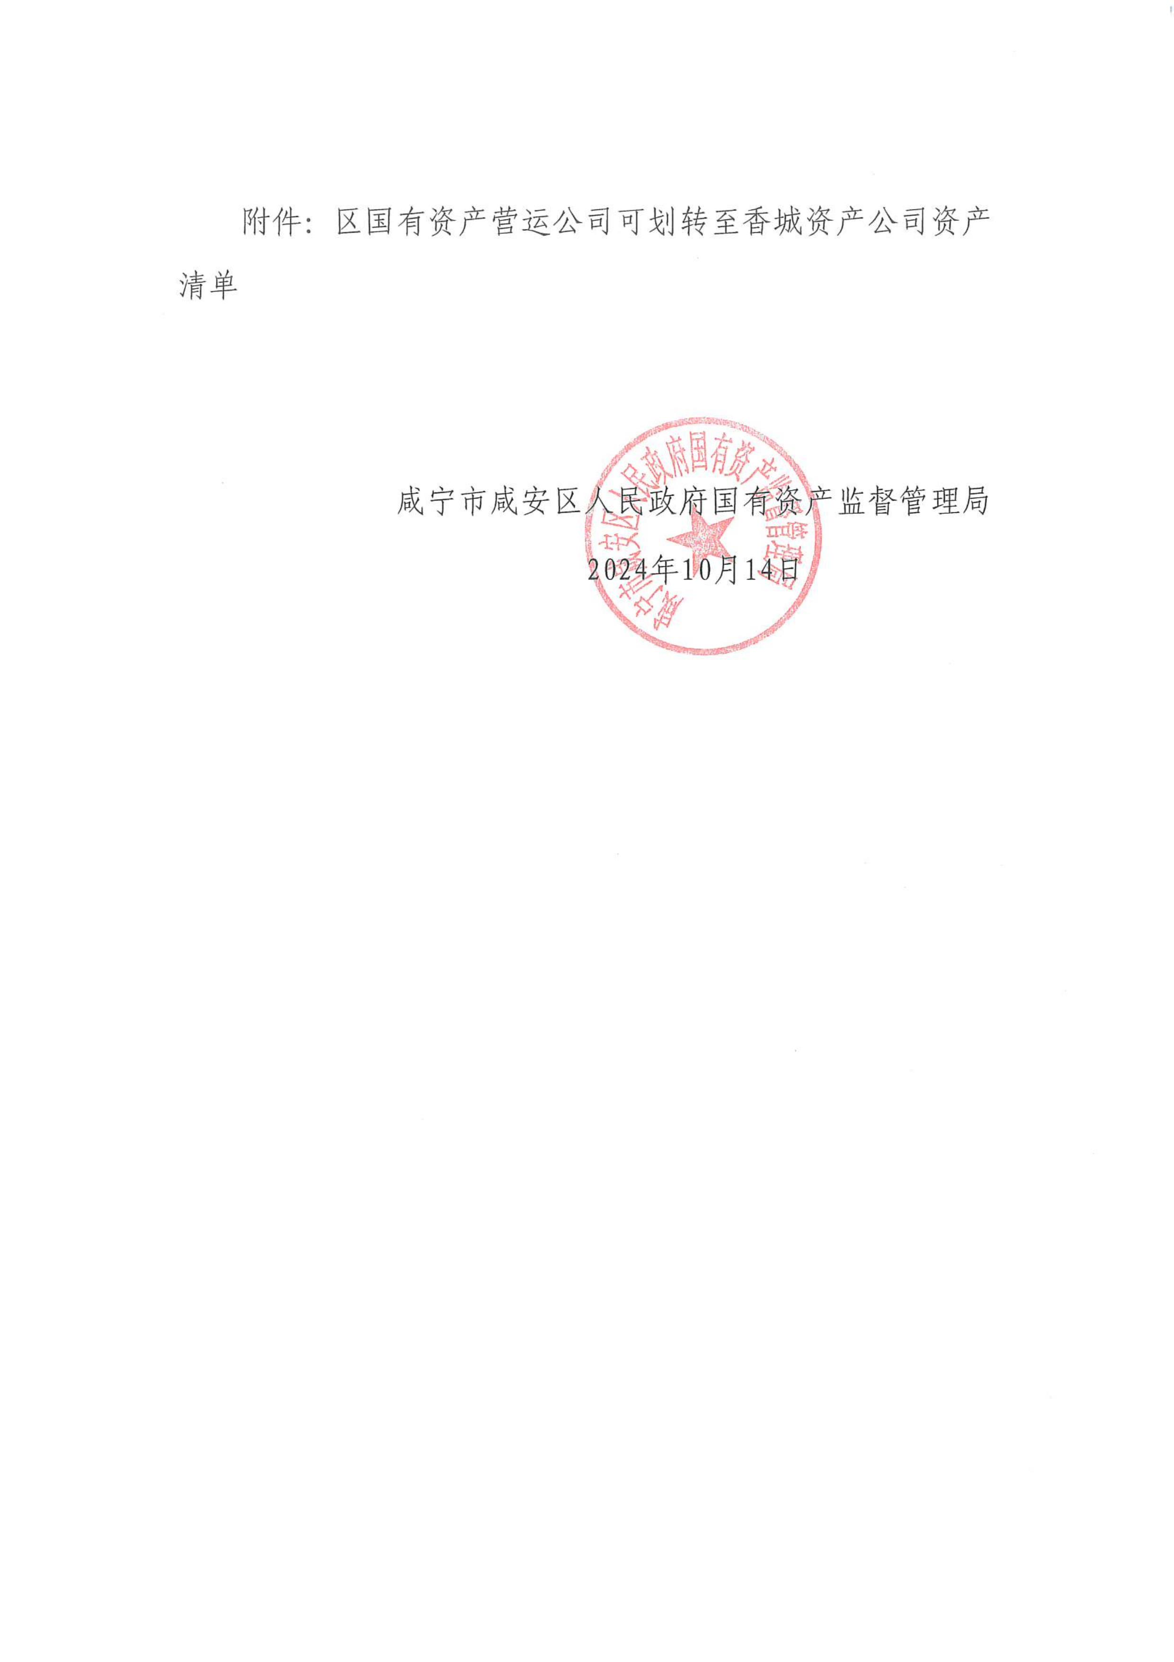
产权资料（房产证、红线图等）

Slide 13
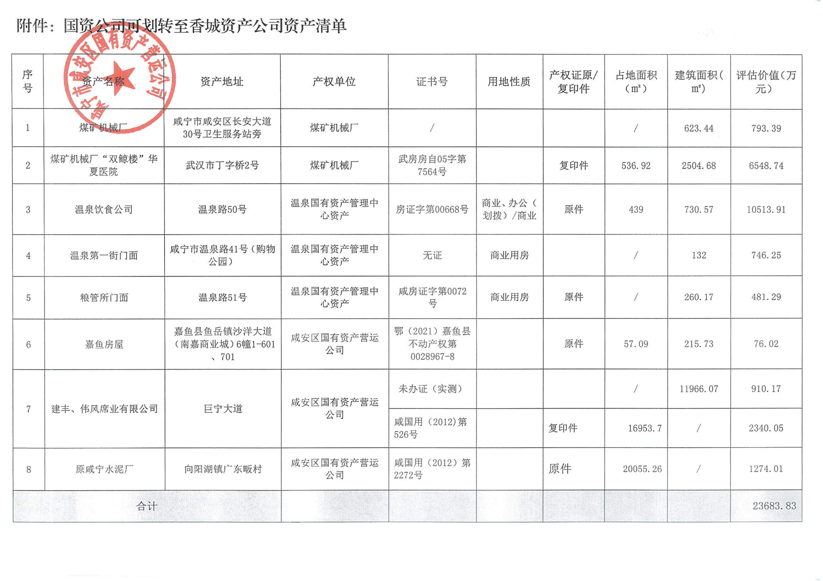
产权资料（房产证、红线图等）

Slide 14
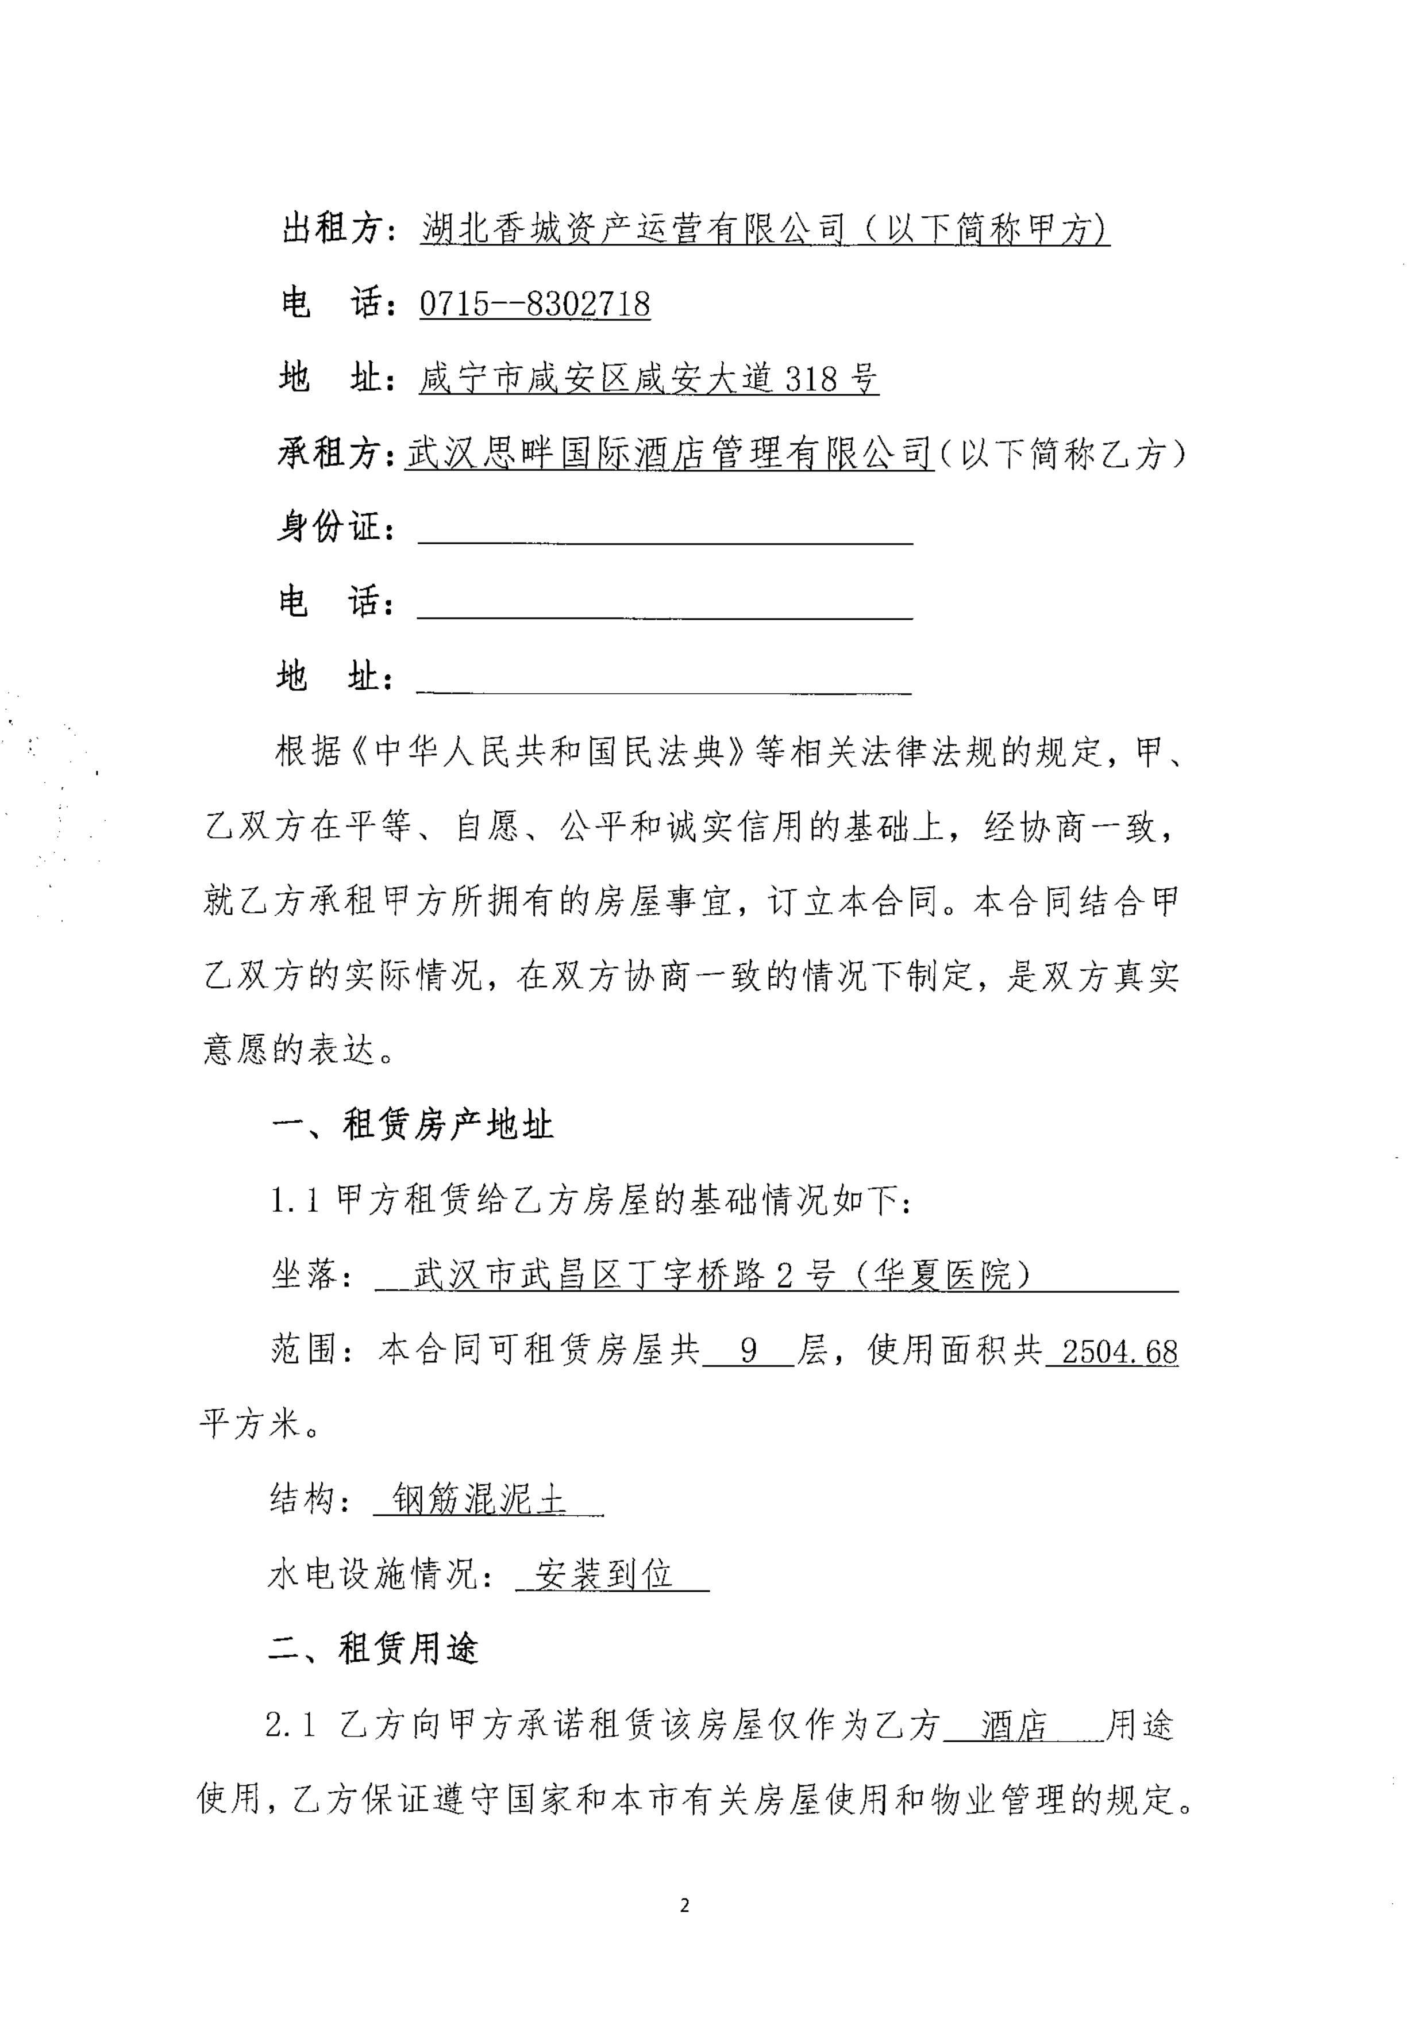
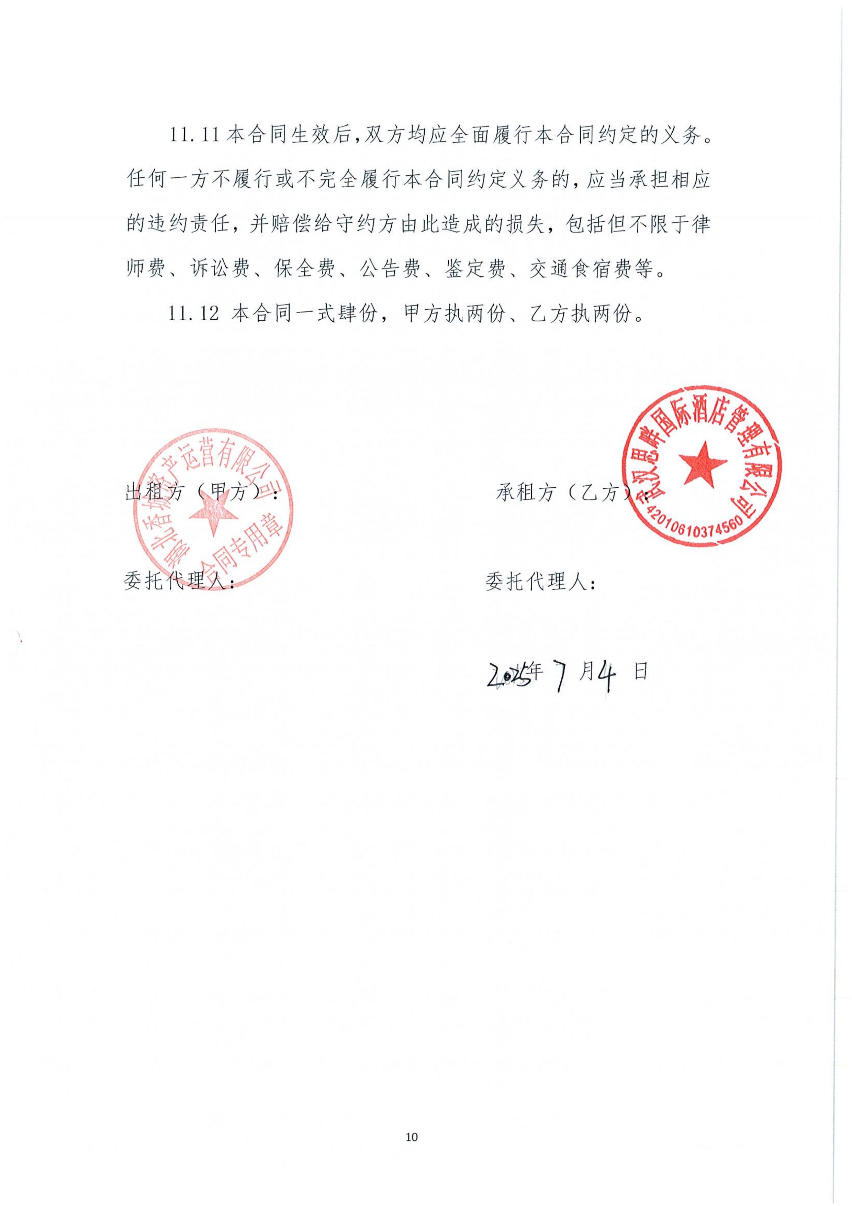
产权资料（房产证、红线图等）

Slide 15
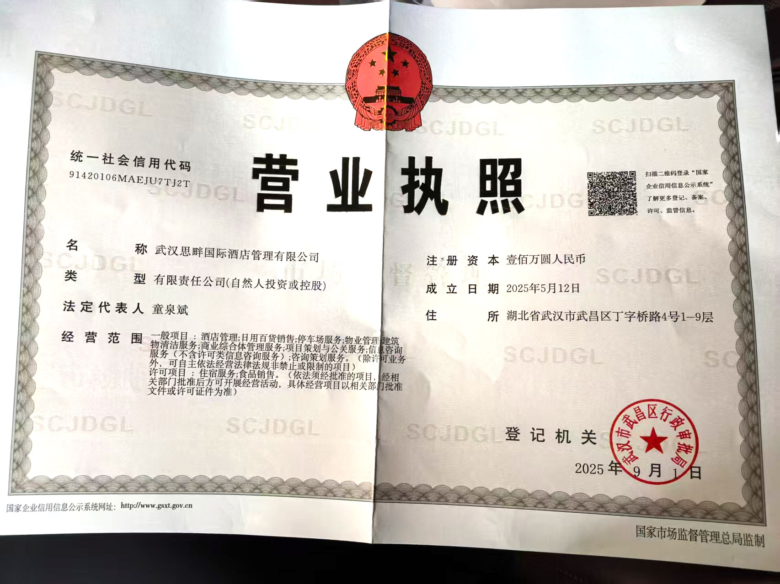
产权资料（房产证、红线图等）

Slide 16
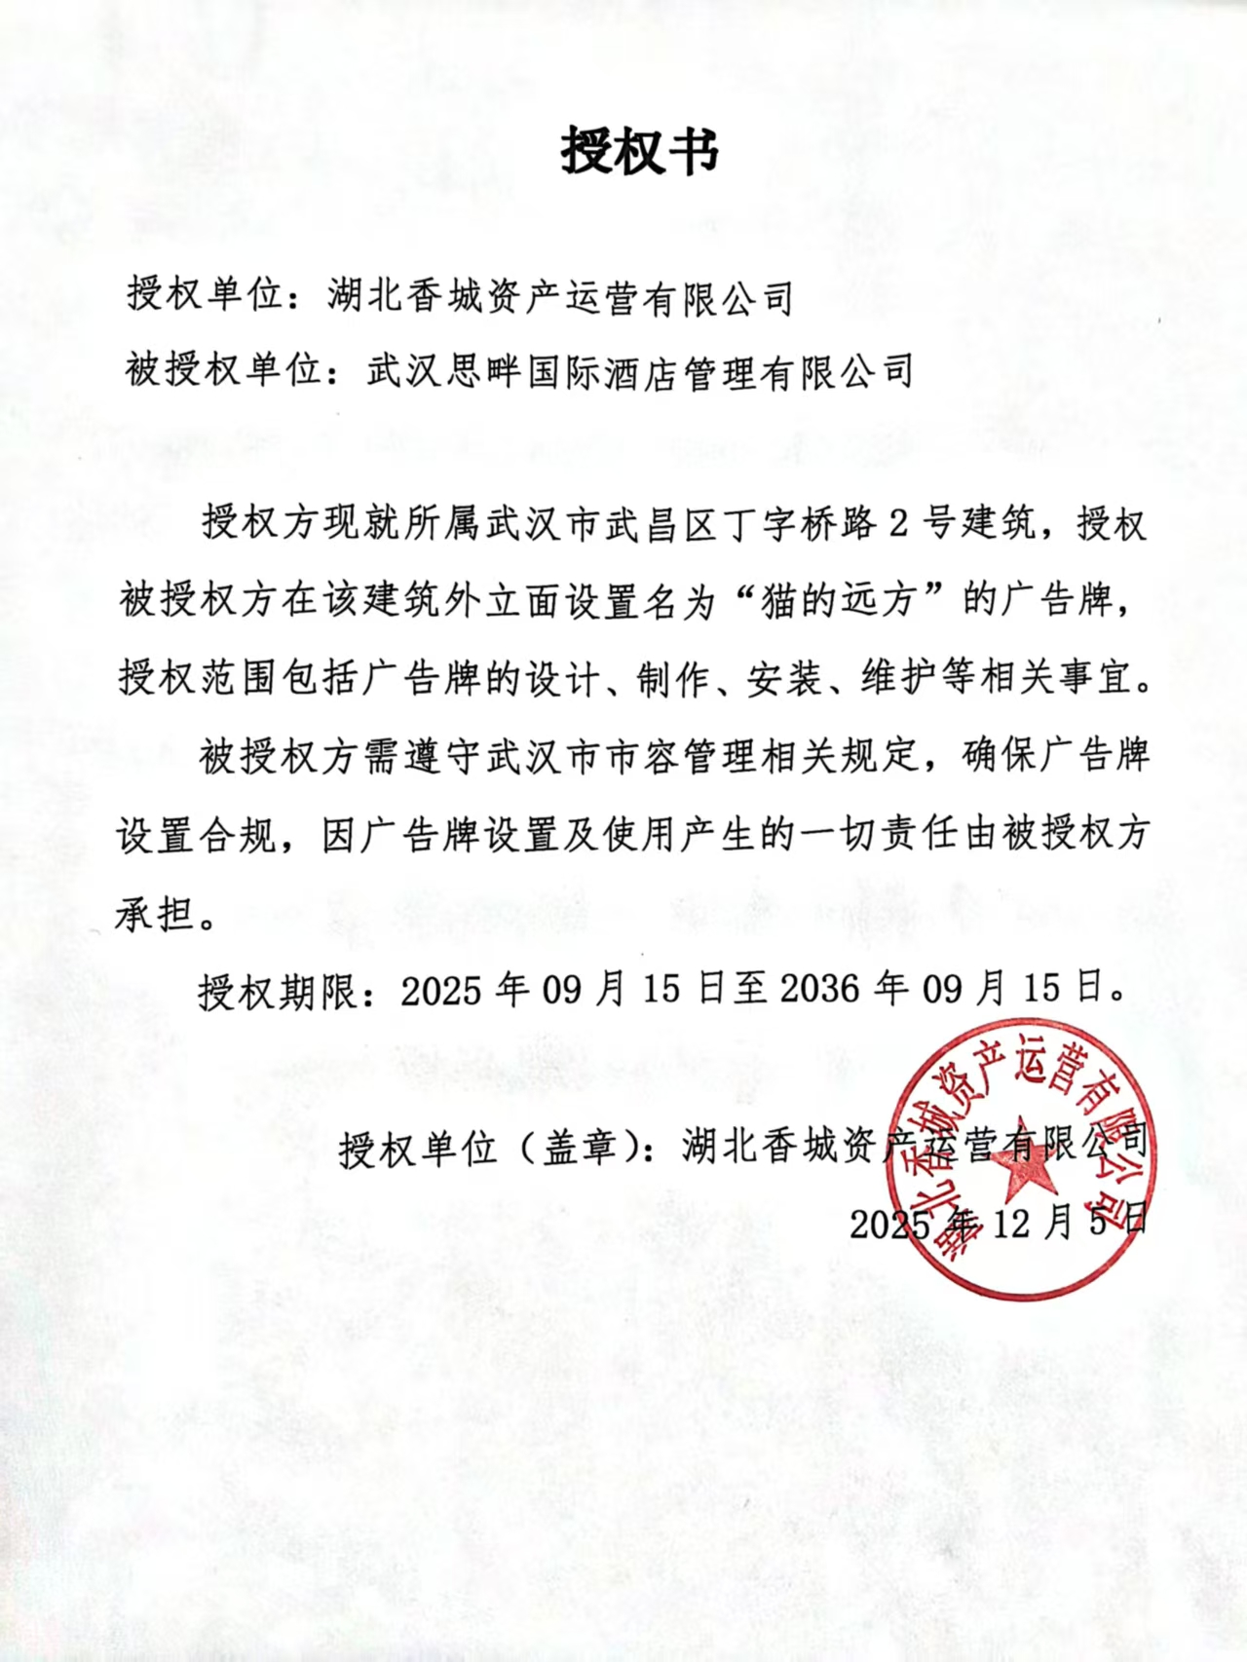
产权资料（房产证、红线图等）

Slide 17
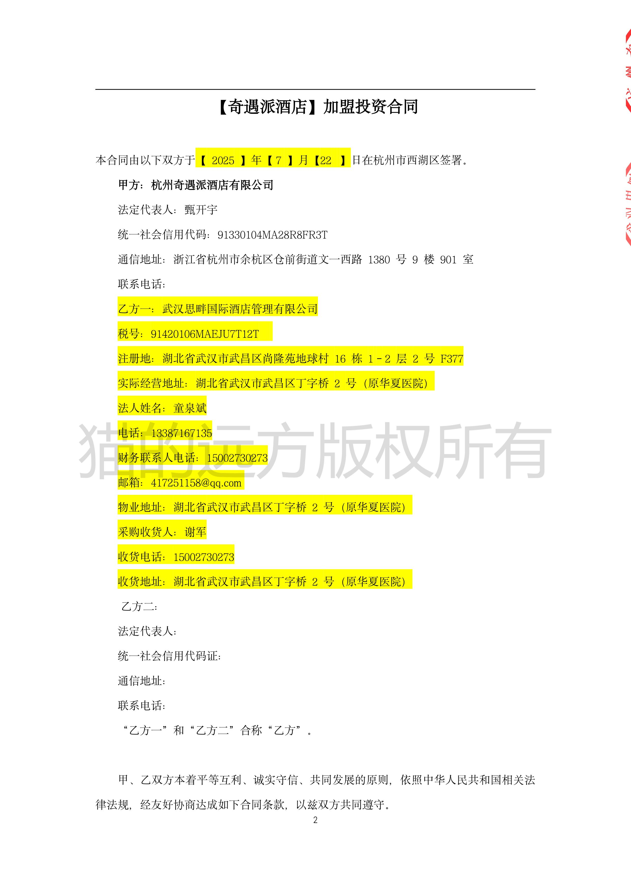
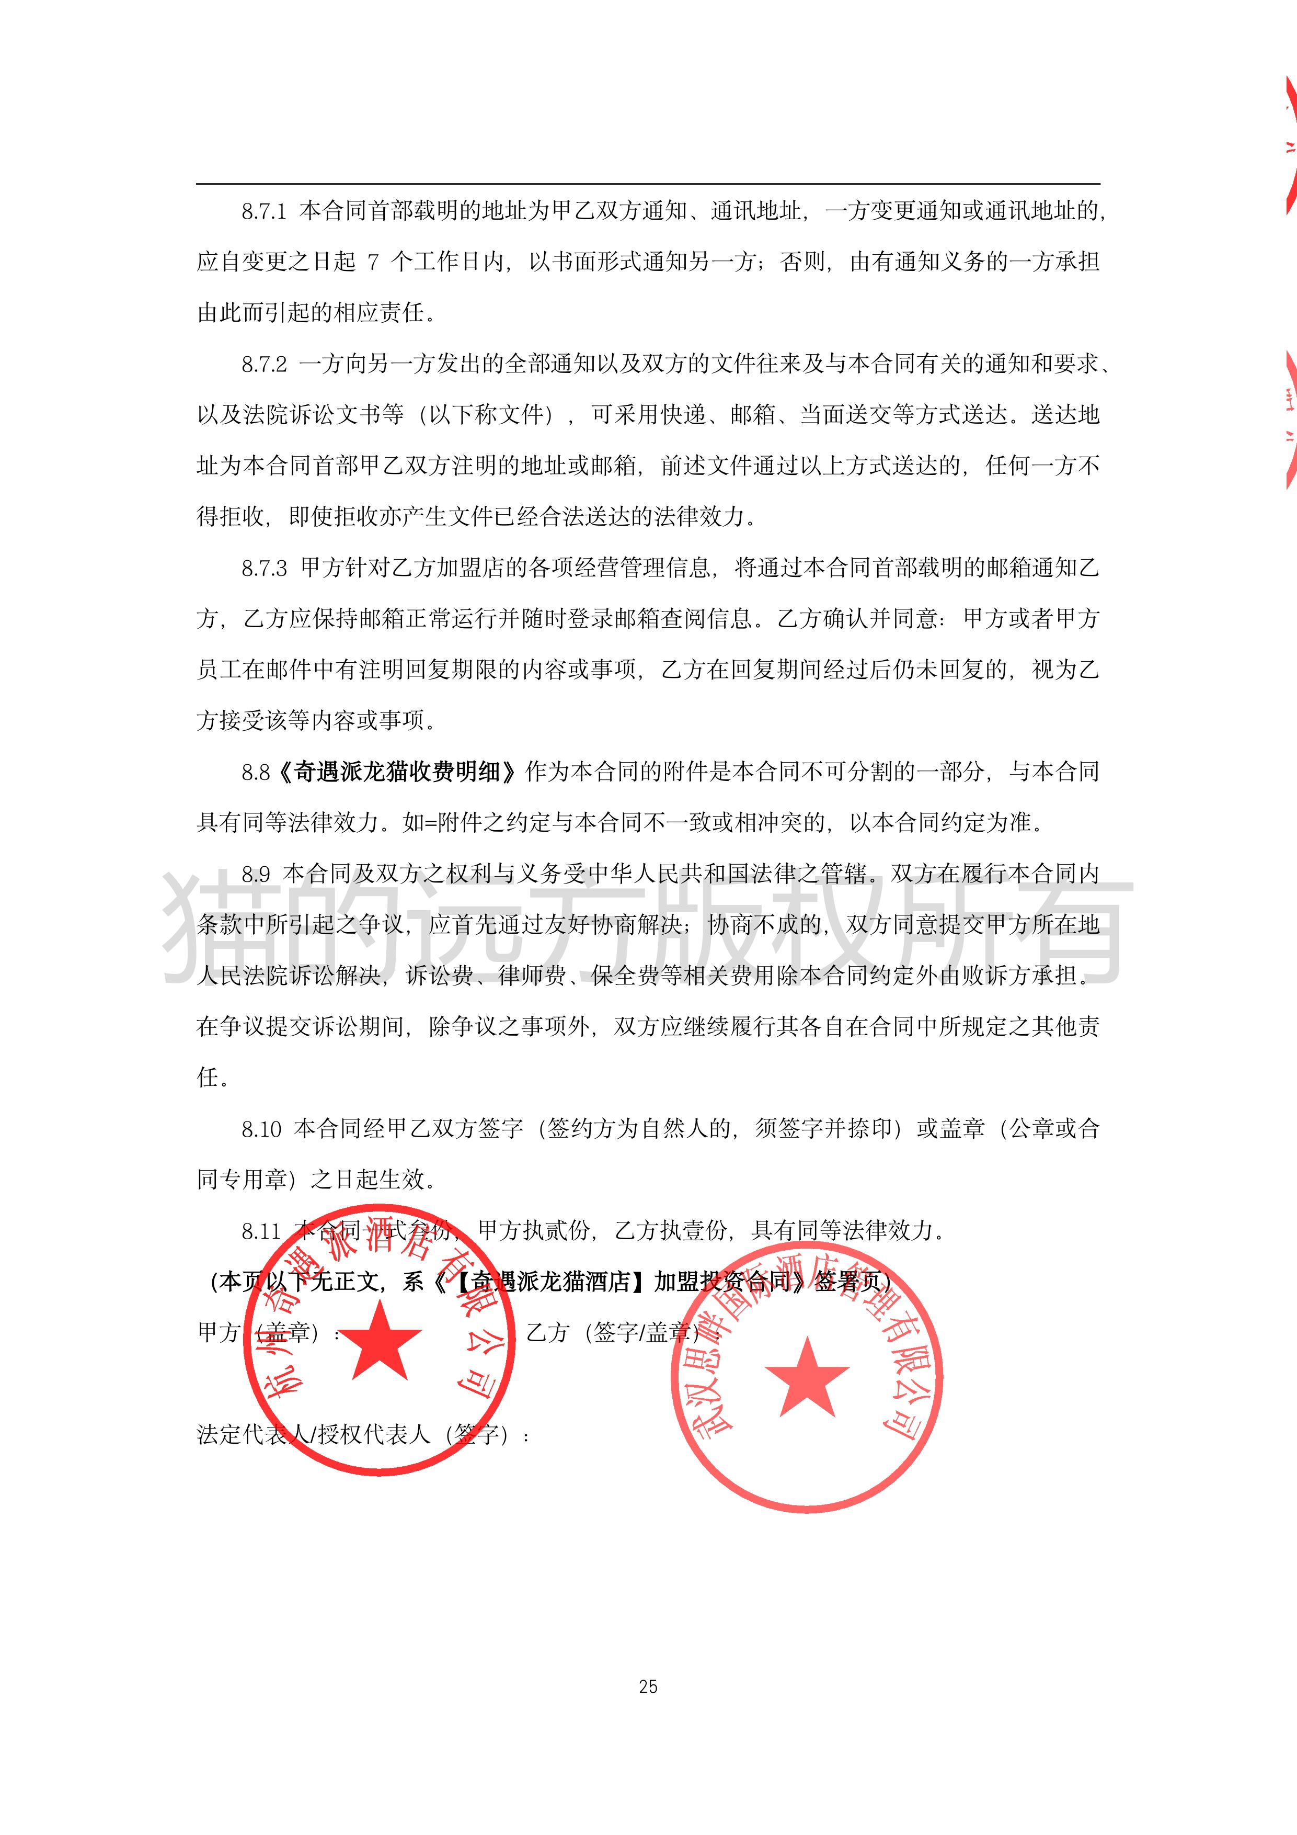
产权资料（房产证、红线图等）

Slide 18
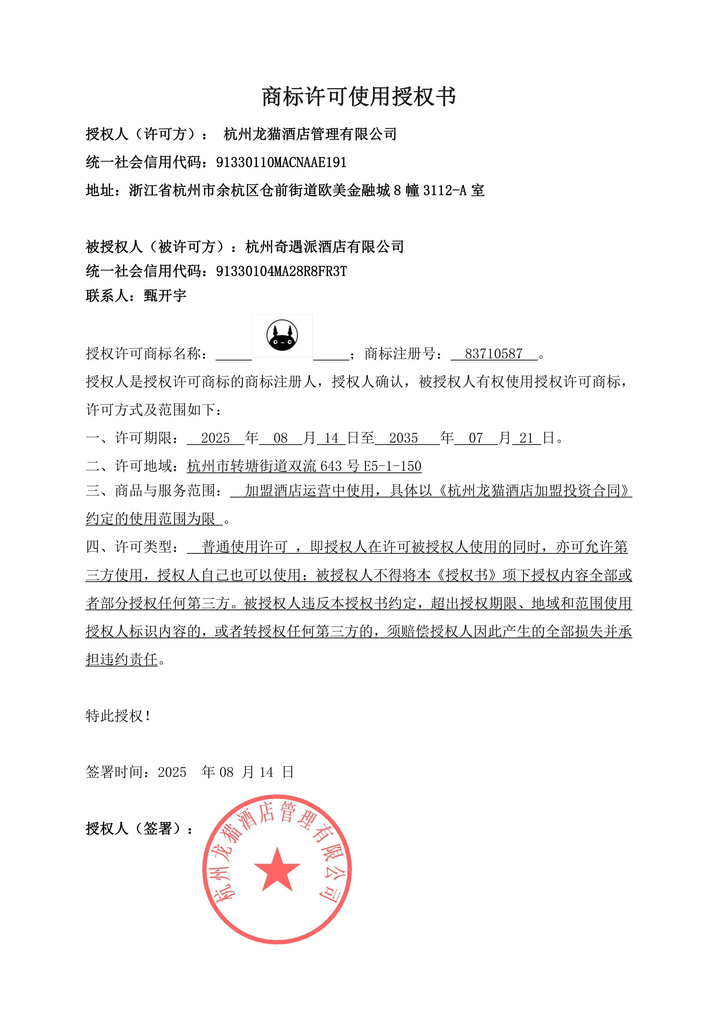
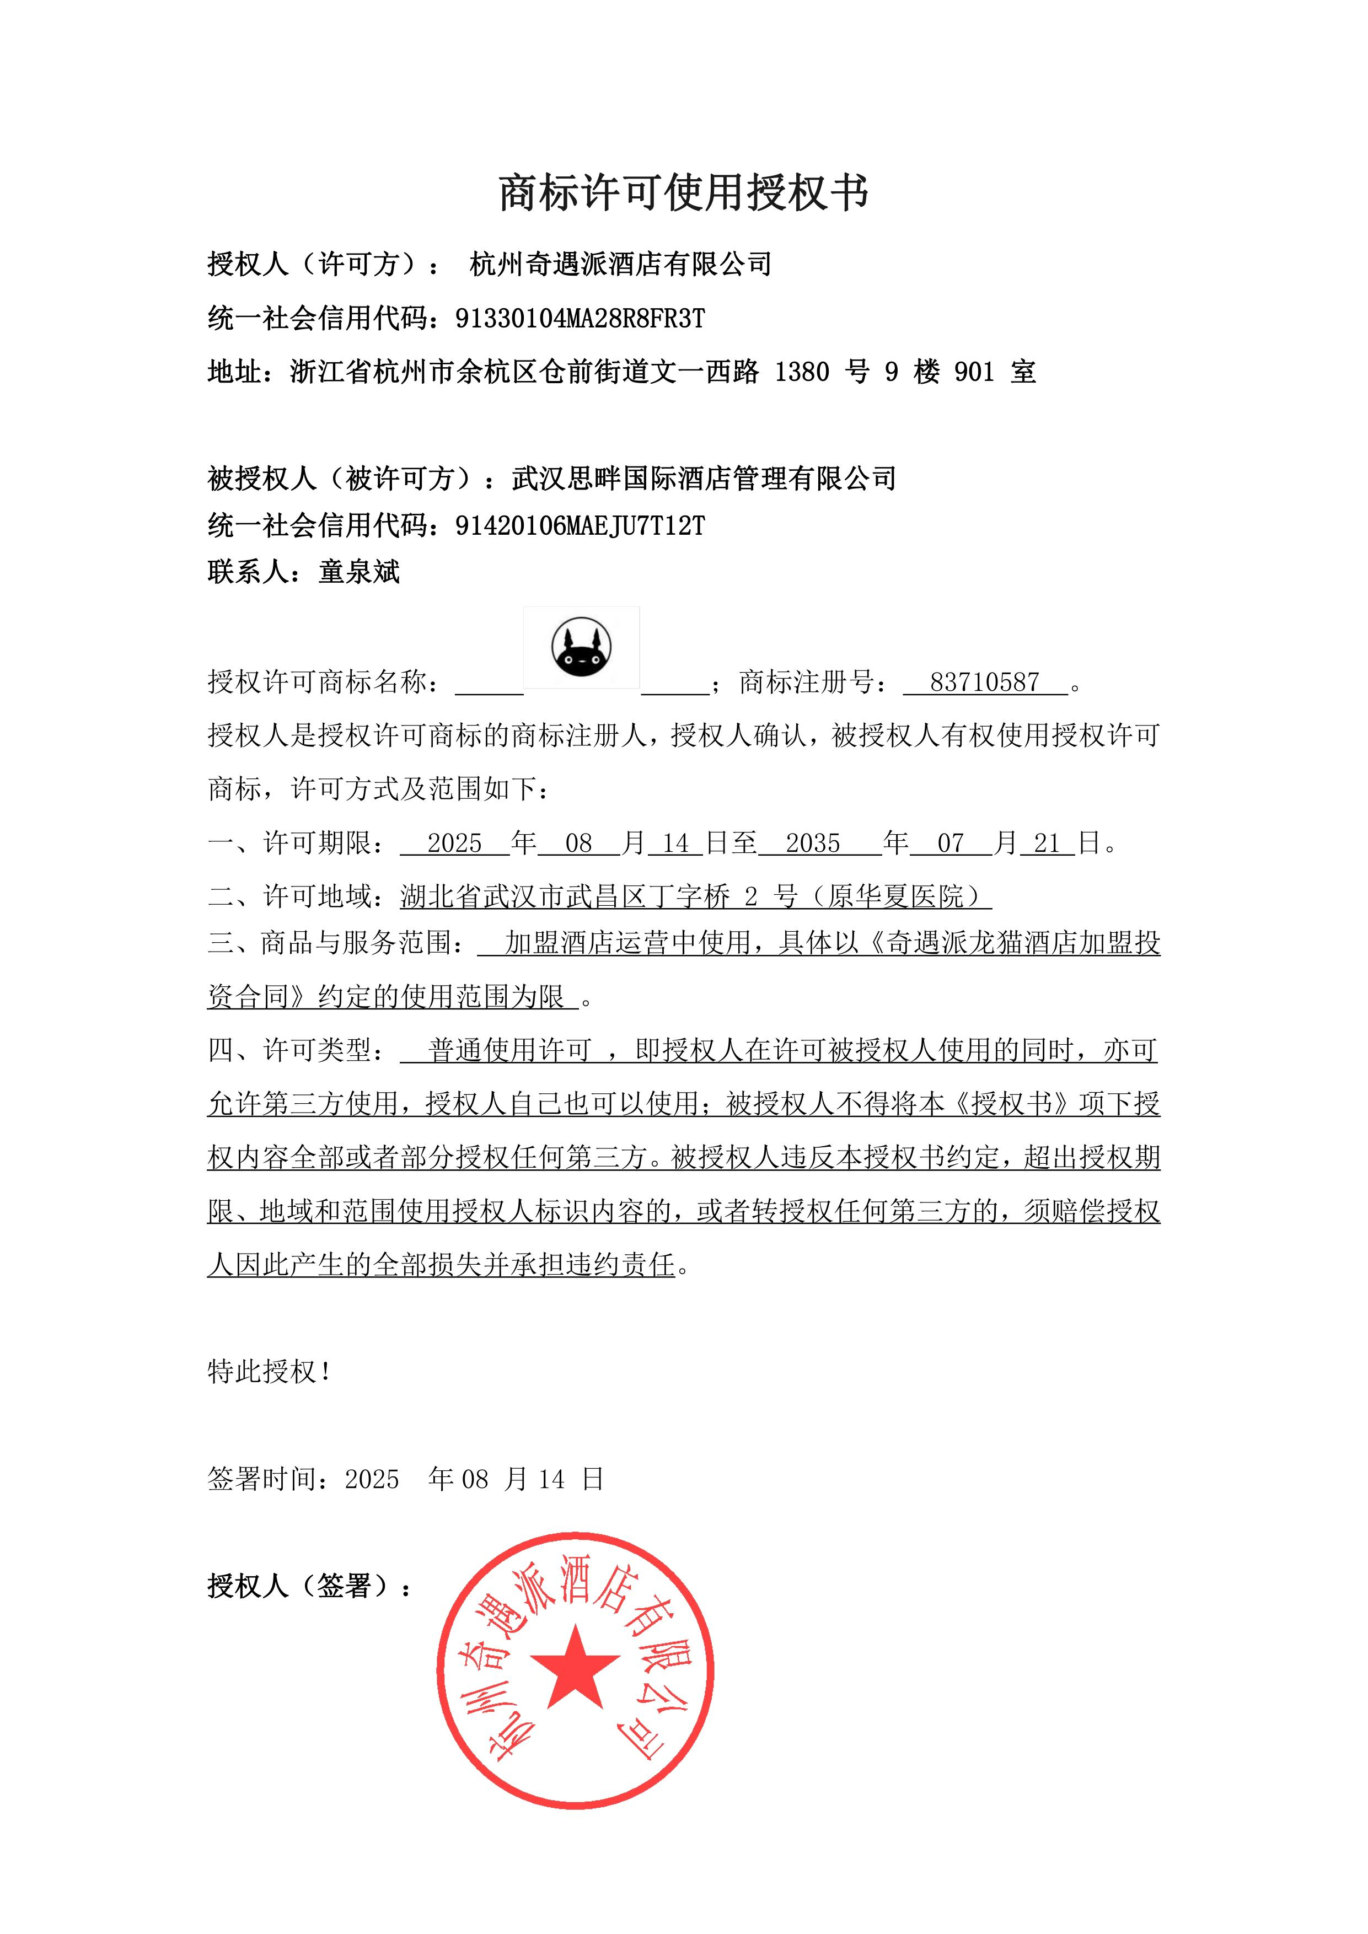
产权资料（房产证、红线图等）

Slide 19
武昌区城市管理执法局

